Slide 1
Číslo projektu | OP VK 1.5 25549863
Název projektu | Moderní škola
Název školy | Soukromá střední škola podnikání a managementu, o.p.s.
Předmět | Občanská nauka (klíčová aktivita III/2)
Téma | Chudoba 3. světa
Ročník | 4.
Jméno autora | Bc. Lenka Přichystalová
Anotace | Prezentace má za úkol přiblížit problematiku chudoby třetího světa.
Datum tvorby | 20. 11. 2013

Slide 2
Chudoba
Zemí třetího světa

Slide 3
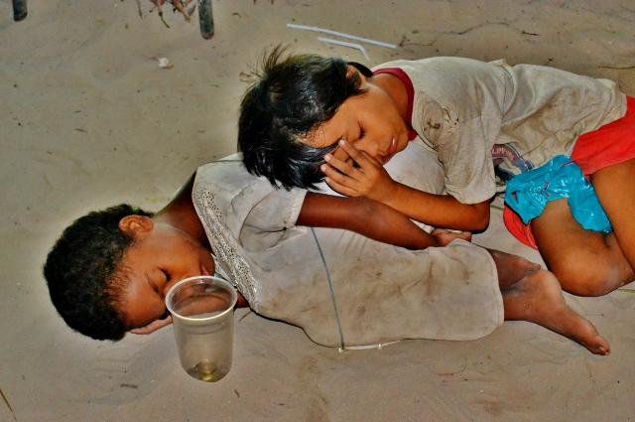
CHUDOBA
stav, kdy jsou materiální, sociální nebo kulturní zdroje člověka natolik omezené, že ho vylučují z minimálně akceptovaného životního standardu.
Dlouhodobé setrvání ve stavu chudoby vede k sociální exkluzi a marginalizaci (=postupné odsouvání jednotlivců nebo skupin na okraj společnosti)
= sociální status člověka vyznačující se hmotným nedostatkem.

Slide 4
PROČ 3. SVĚT?
Rozdělení zemí na „světy“ vzniklo během studené války (autor termínu Alfred Sauvy)
1. SVĚT
Vyspělá země: vysoké HDP, rozvinutá energetika, strojírenský a chemický průmysl
2. SVĚT
3. SVĚT
Převážně se jedná o kmeny a přírodní lidi v zemích třetího světa (ale i jinde), kteří se téměř vůbec nesetkali s civilizací
4. SVĚT
komunistické státy východního bloku pod vlivem SSSR. Po rozpadu SSSR zanikl východní blok a tím i druhý svět.
státy světa, jež jsou považovány za málo rozvinuté

Slide 5
Rozdělení světa (1975)

Slide 6
Rozvojový svět
Koncepce rozvojového světa – označení pro skupinu států, jejichž vlády žádají či přijímají prostředek rozvojové pomoci
Fiktivní „3.svět“
Rozvojová země = vyznačující se nízkou úrovní příjmů a akumulace kapitálu, zaostalostí v technologické vybavenosti dle standardů západního světa
Podle definice tak 2/3 celého světa

Slide 7
„Bludný kruh chudoby“
Od 50. let – užíván argument, že rozvojové země a její obyvatelé se bez zahraniční pomoci nedokážou zbavit chudoby – ze svých příjmů nejsou schopni akumulovat kapitál potřebný k vlastnímu rozvoji
Ústřední téma tzv. rozvojové ekonomie od 40. let 20.století

Slide 8
Hranice extrémní chudoby stanovená Světovou bankou (procento populace žijící pod 1,25$ za den)

Slide 9
Chudoba Afriky - příčiny
Kolonialismus, studená válka
Monokulturnost ekonomiky – orientace na vývoz primárních surovin (zemědělské plodiny a suroviny)
Vnitřní i zahraniční korupce
Zájmy mezinárodních firem – minimální náklady a maximální zisky (nadnárodní firmy podporovány mateřskými zeměmi)

Slide 10
Chudoba - příčiny
Ekonomické zájmy propojeny s politickými zájmy a vlivy
Autoritářské a diktátorské režimy
Boj o suroviny, snaha o ukořistění surovinových zdrojů – konflikty
Politická nestabilita, povstalci a konflikty

Slide 11
Chudoba - příčiny
Ilegální obchod se zbraněmi, praní špinavých peněz
Vliv mezinárodních institucí
Nedostatek potravin a vody
Nemoci (HIV/AIDS, malárie)

Slide 12
Index lidského rozvoje

Slide 13
Hlad

Slide 14
Otázky
Kdy vzniklo rozdělení na „světy“ ?
Co je to třetí svět?
Vysvětlete „bludný kruh chudoby“.
Definujte rozvojovou zemi.
Uveďte některé příčiny chudoby zemí třetího světa.
Které státy konkrétně patří mezi rozvojové země?

Slide 15
Zdroje
DVOŘÁK, Jan, a kol. Odmaturuj ze společenských věd. 1. vyd. Brno: Didaktis, 2008, 256 s. ISBN 978-80-7358-122-0.
Tošnarová, Lucie. O bohatství a chudobě: kritická analýza politiky rozvojové pomoci. Dostupné na WWW: http://www.libinst.cz/Files/KqLFy4r2/profile/2462/chudoba.pdf
Vorziblix. [online]. commons.wikimedia.org/wiki. [cit. 20.11.2013]. Dostupný na WWW: http://cs.wikipedia.org/wiki/T%C5%99et%C3%AD_sv%C4%9Bt#mediaviewer/Soubor:Cold_War_alliances_mid-1975.svg
cflm. http://office.microsoft.com [online]. [cit. 20.11.2013]. Dostupný na WWW:
http://cs.wikipedia.org/wiki/Chudoba#mediaviewer/Soubor:Percent_of_population_living_on_less_than_%241.25_per_day.svg
BenjaminReilly. . commons.wikimedia.org/wiki [online]. [cit. 20.11.2013]. Dostupný na WWW: http://commons.wikimedia.org/wiki/File:AIDS_prevalence.PNG?uselang=cs
Lobizon. [online] .commons.wikimedia.org/wiki [online]. [cit. 20.11.2013]. Dostupný na WWW:http://en.wikipedia.org/wiki/File:Percentage_population_undernourished_world_map.PNG
HBALAIROS. commons.wikimedia.org/wiki [online]. [cit. 20.11.2013]. Dostupný na WWW:http://commons.wikimedia.org/wiki/File:Little_Big_Struggle.jpg

